Slide 1
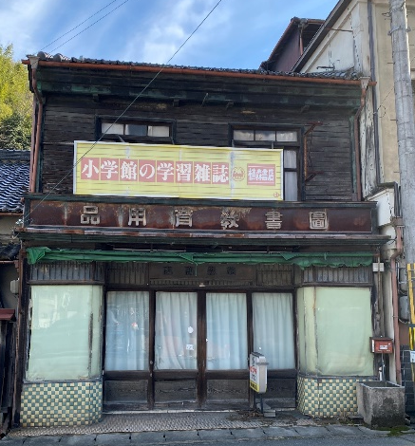
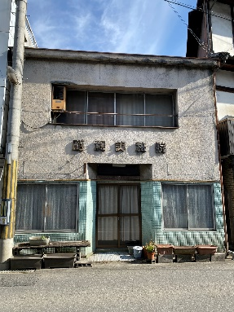
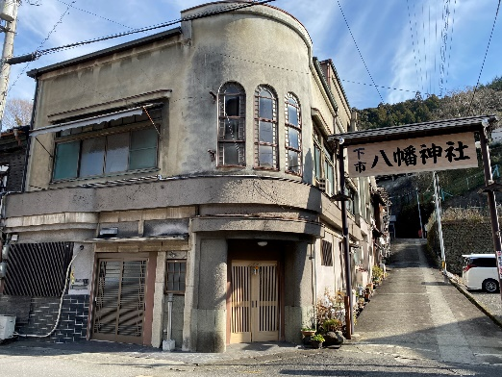
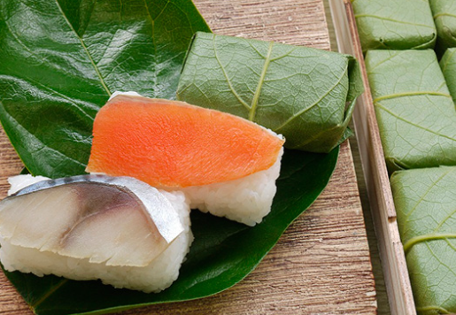
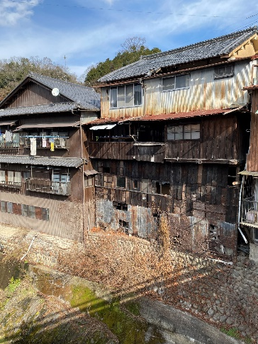
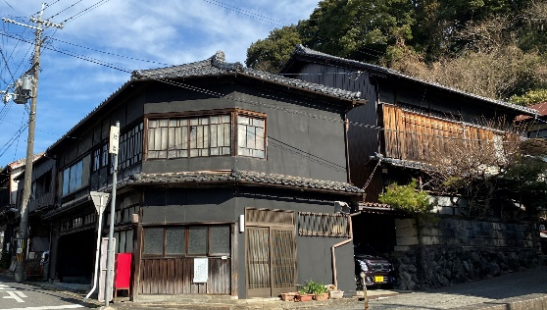
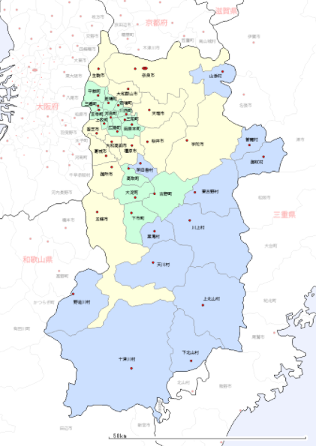
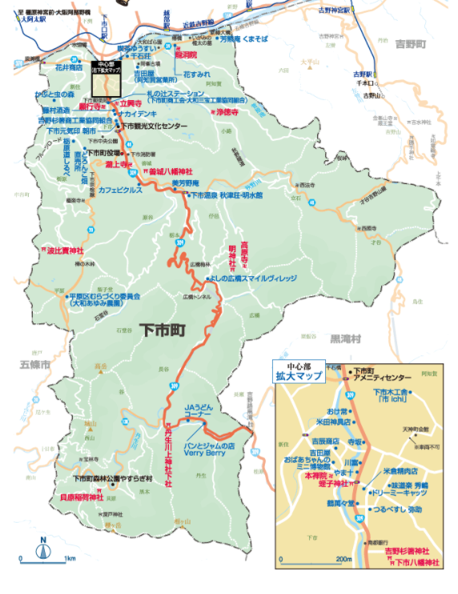

下市データ
吉野のお土産：
柿の葉寿司
レトロな街並み
人口約5,000人
面積約62km^2
産業：林業・割り箸
農業：柿・梨・こんにゃく・梅
天然温泉あり
小中一貫校に2023年以降統一
年間約80万人の通行あり（国道が通っており、黒滝村・天川村へのアクセス道路にあたる）
大阪からのアクセス：特急電車で約1時間、車で80分
隣接している大淀町は人口約1.7万人の比較的大きい都市
下市のマスコット：ごんたくん
下市南小学校

Slide 2
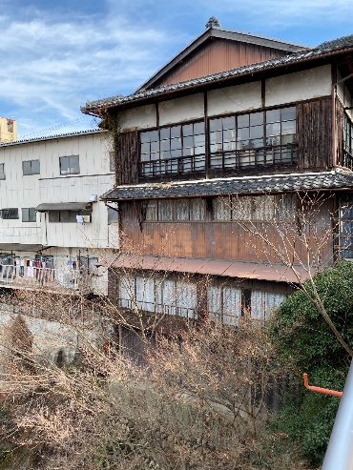
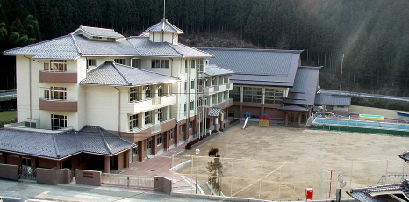
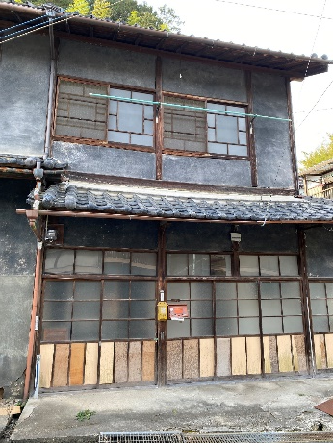
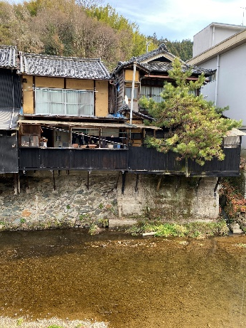
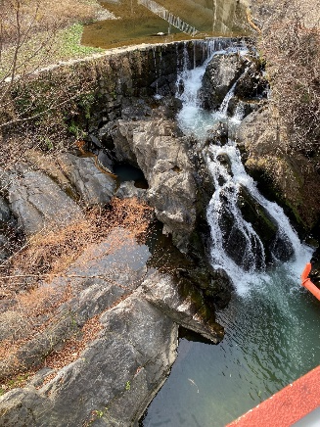
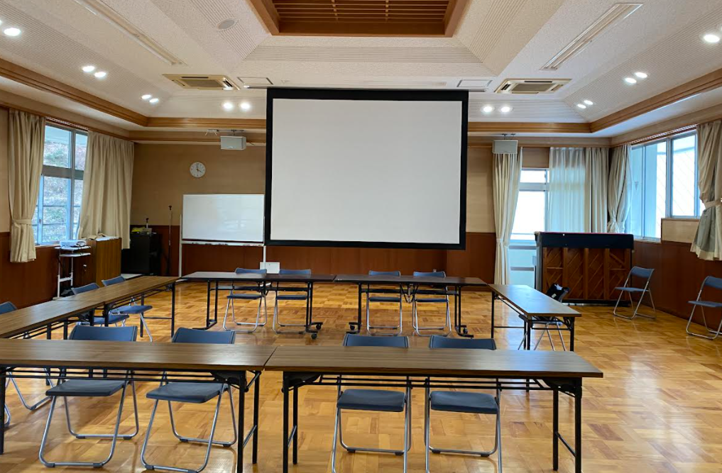
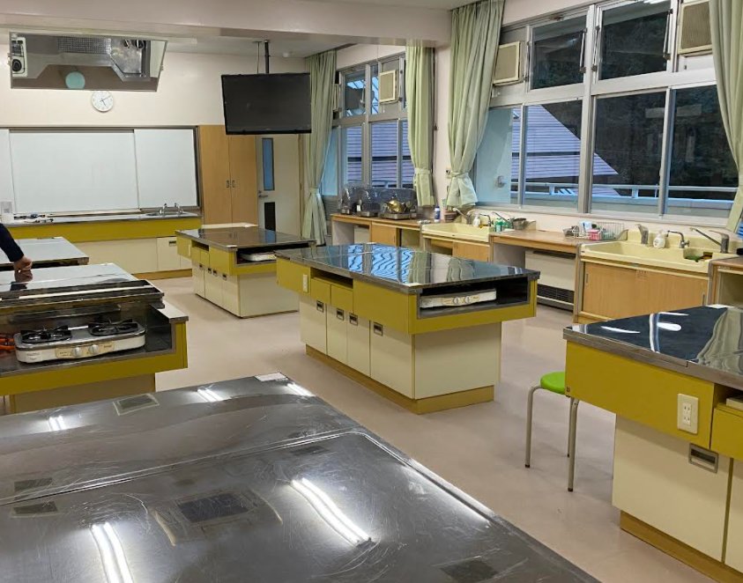
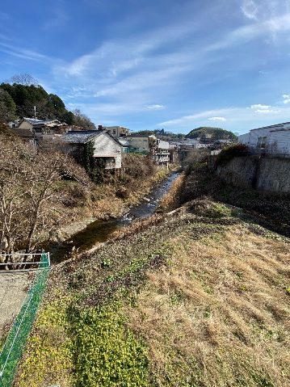
下市の地域創生ポテンシャル
1
メイン通りの空き家/古民家再生
（カフェ・バー・宿泊施設・ショップ）
2
自然の清掃活動、植林
（川エリアの利活用）
（パルの植林活動を継続）
3
飲食・宿泊業・地域のマルシェ・サテライトオフィス
（地元雇用の増加・コミュニティの場）
4
シアター（曜日限定の映画館）
5
体験スタジオ（お料理・ものづくり・ヨガ・イベントスペース）
6
農業の支援
・労働者の提供（ボランティア）
・販売チャネルの提供（パルクロのイベント）
・カフェ/宿泊施設等での購入
・障がい者雇用

Slide 3
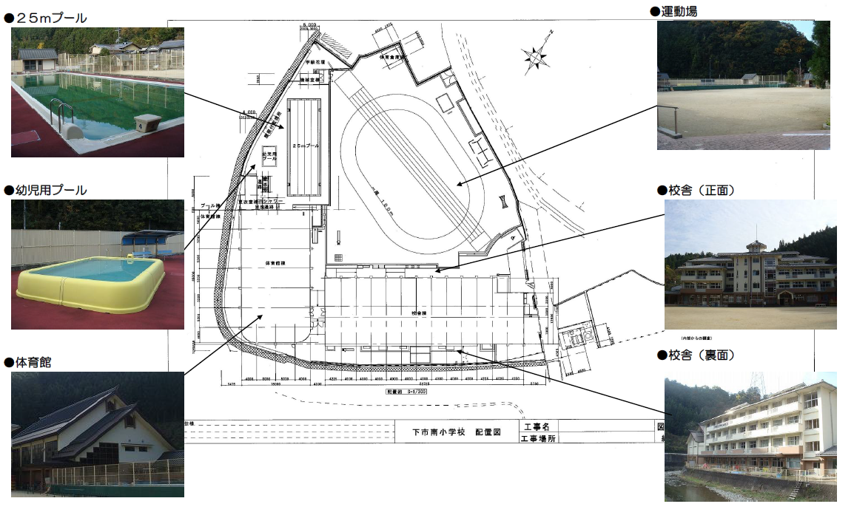
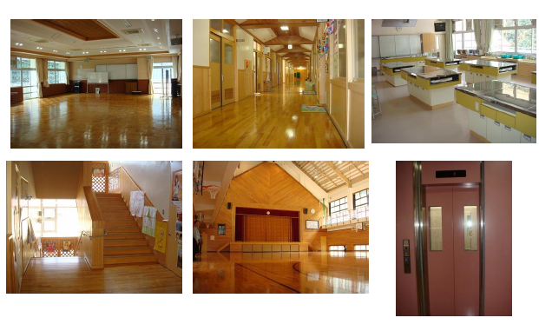
下市南小学校データ
屋根が特徴。山に囲まれ、川に面している
奈良県吉野郡下市町大字善城664-1
土地6,667㎡（運動場2,781㎡）
国道309号に川を挟んで隣接
2024年4月1日以降の引き渡し（2023年3末まで小学校として稼働。その後、設備工事等に入る）
賃貸契約

Slide 4
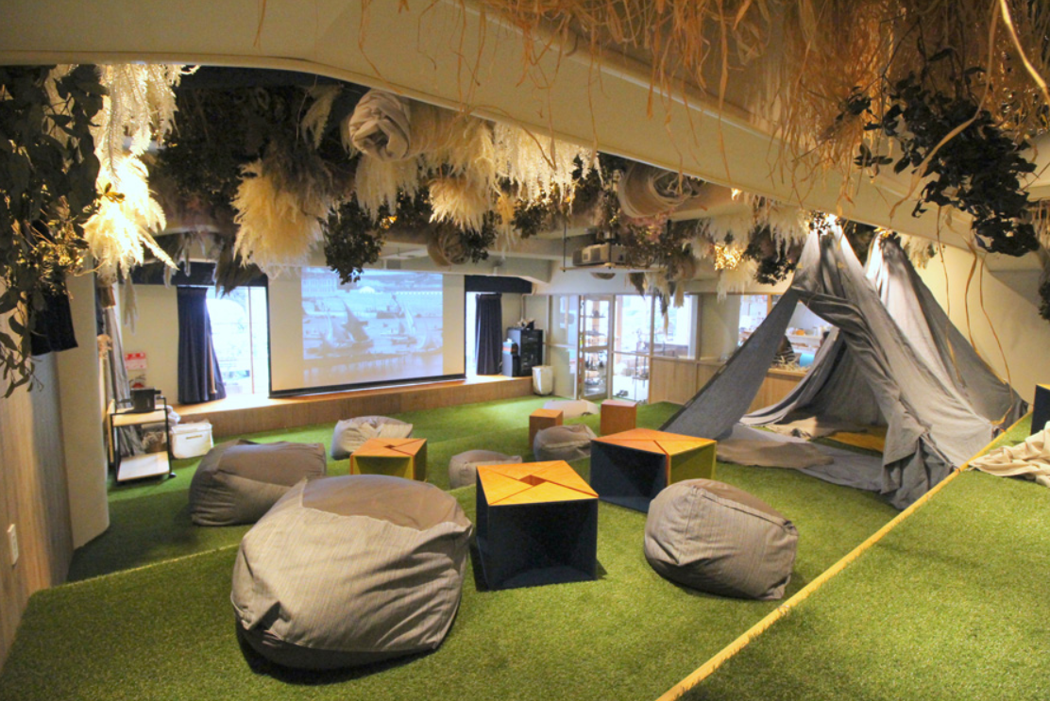
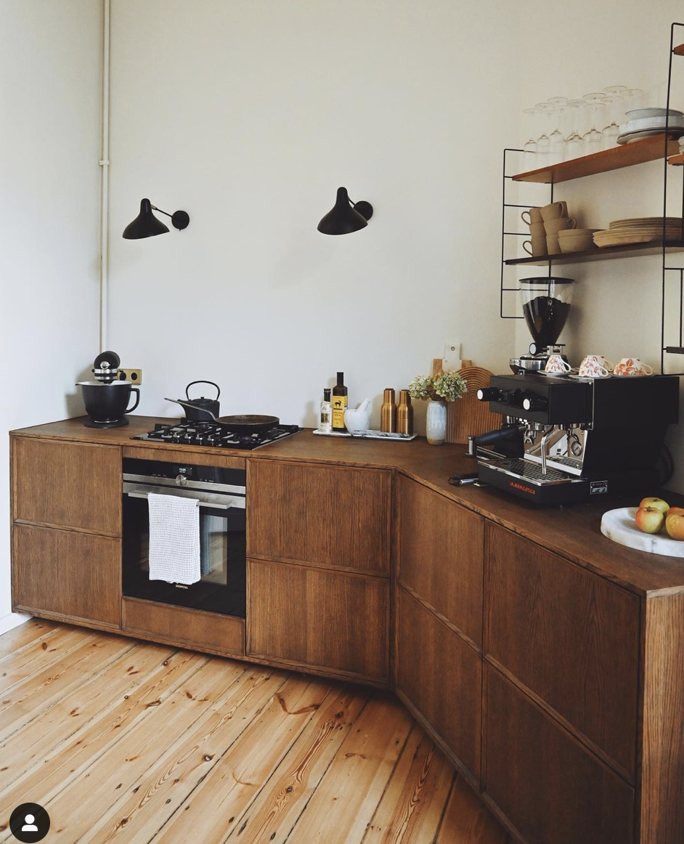

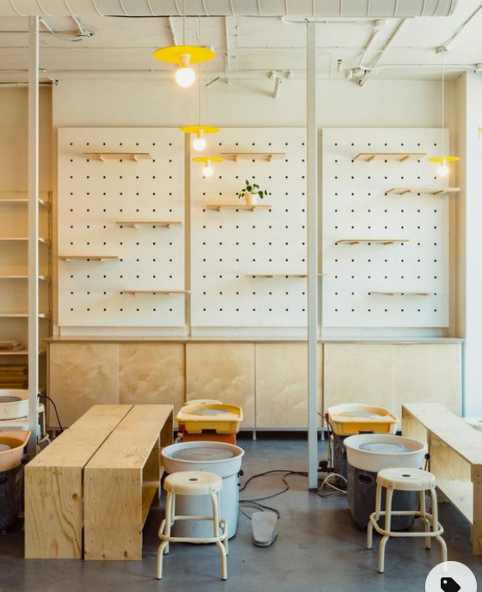
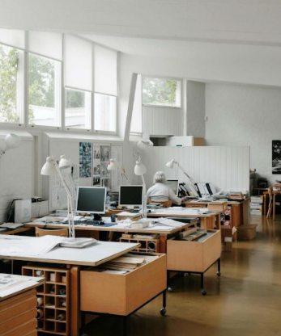

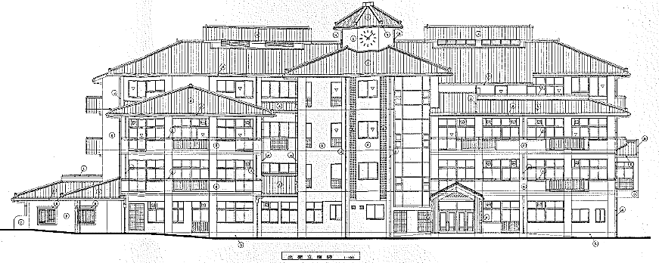
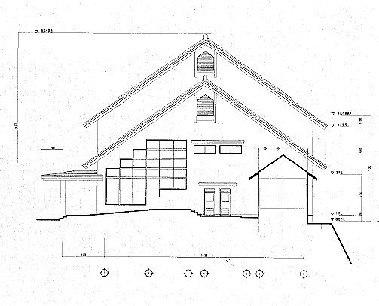
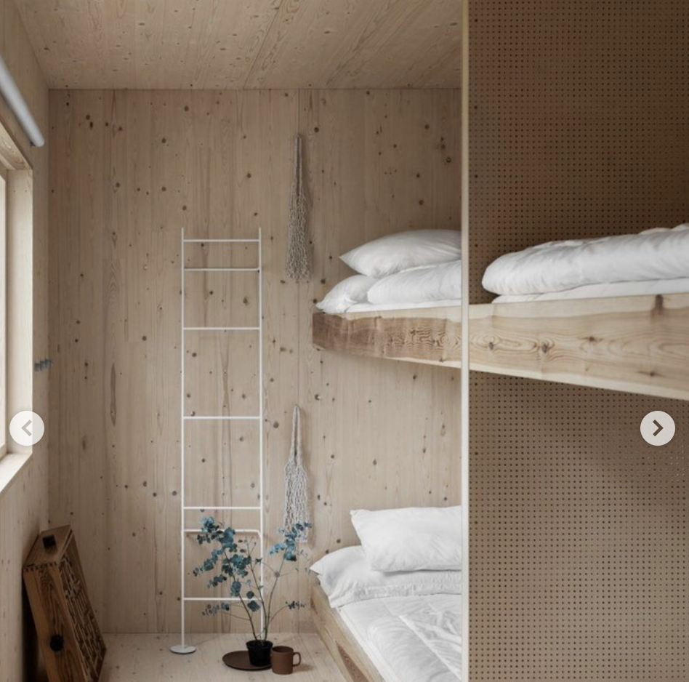
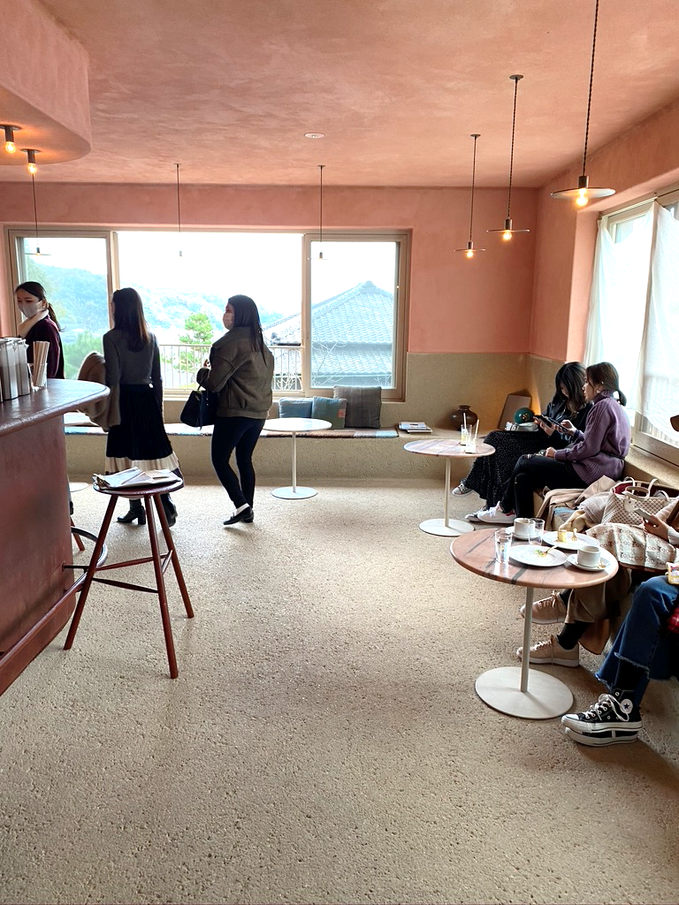
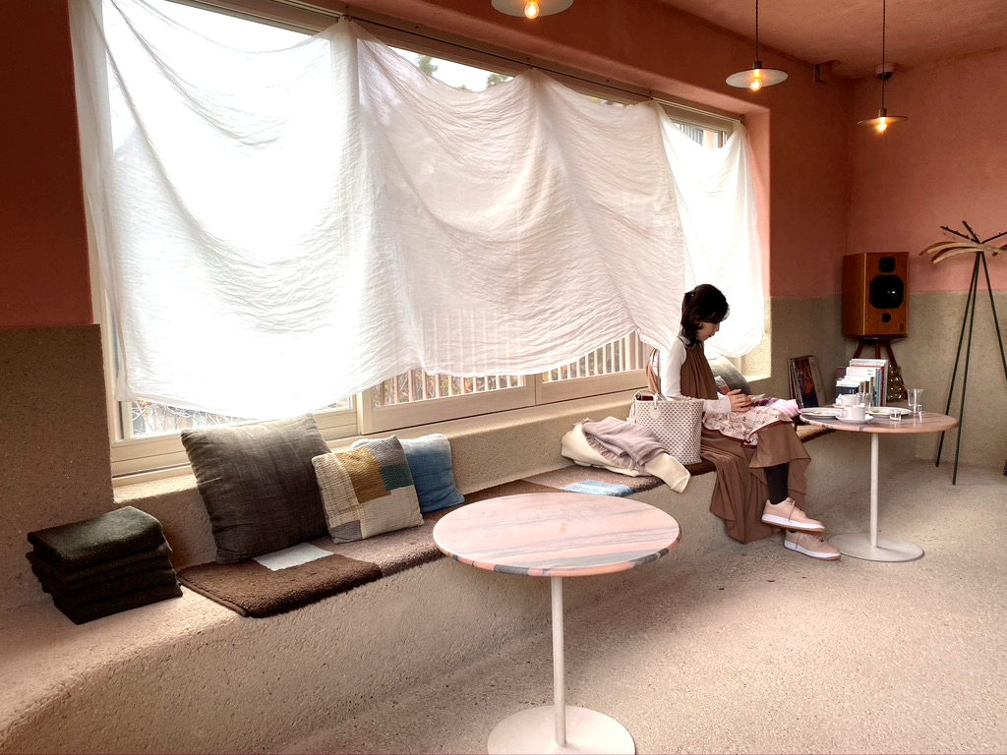

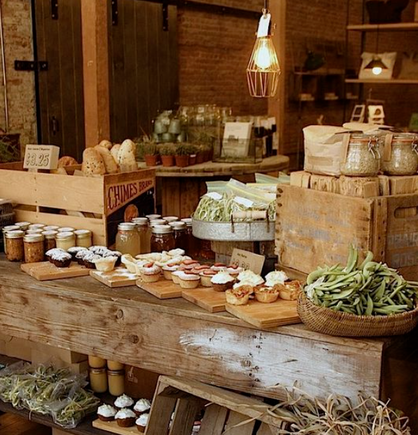
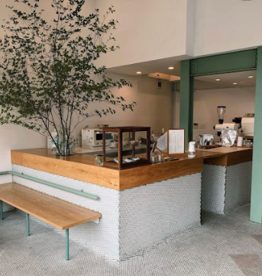
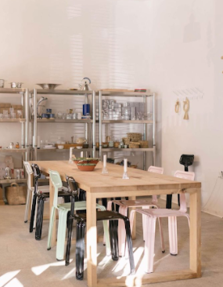
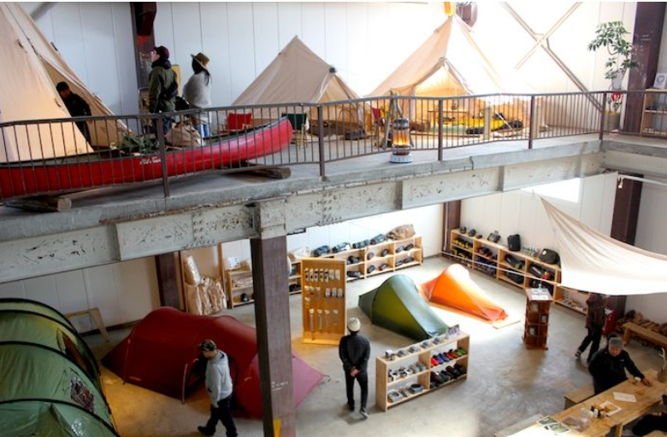
下市南小学校 利活用イメージ
井上
曜日限定の映画館
体験教室
パルのサテライトオフィス
ホステル(簡易宿泊施設)
カフェ
朝市・マルシェ
アクティビティ受付・備品ショップ
セレクトショップ＆カフェ

Slide 5
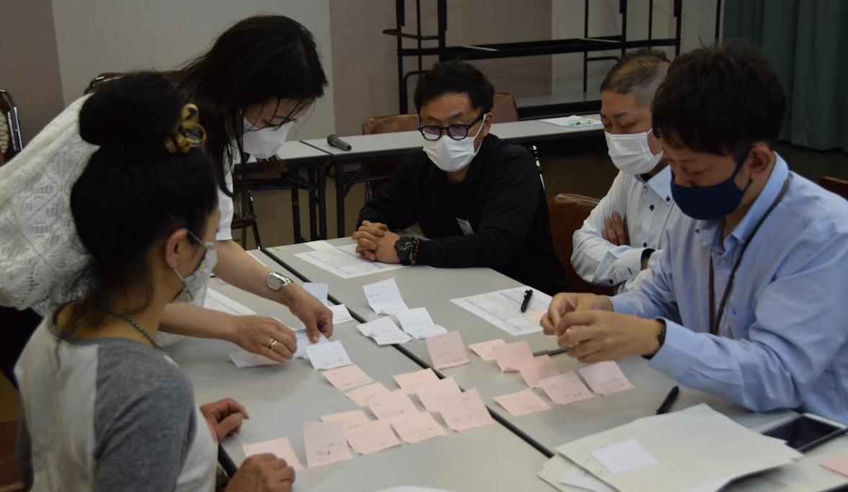
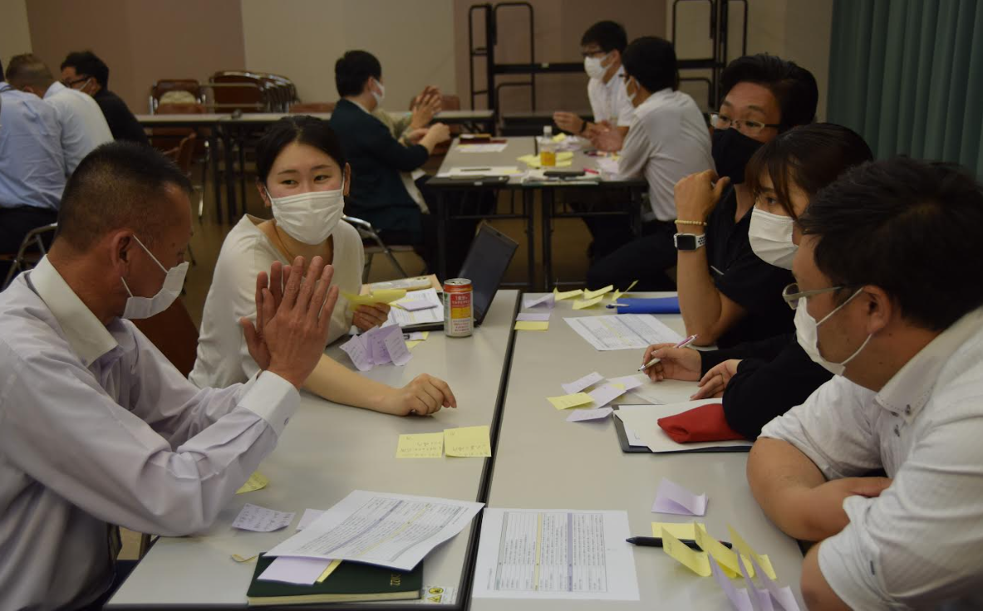
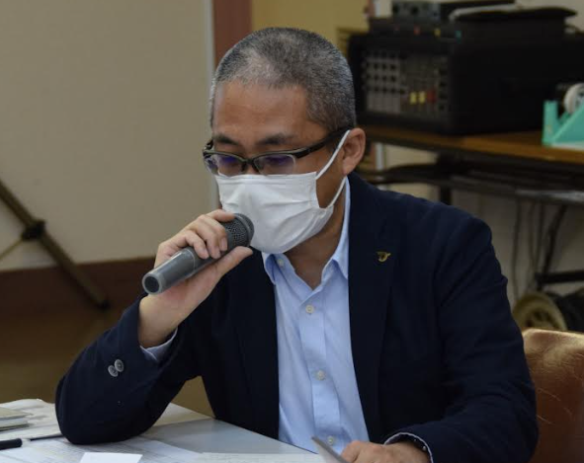
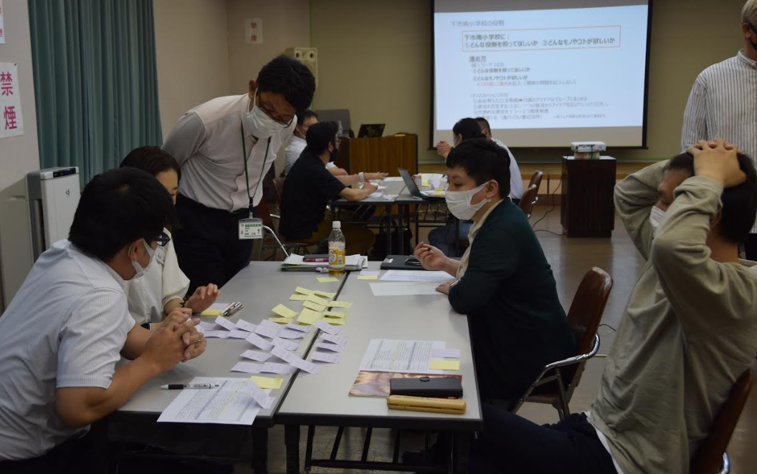
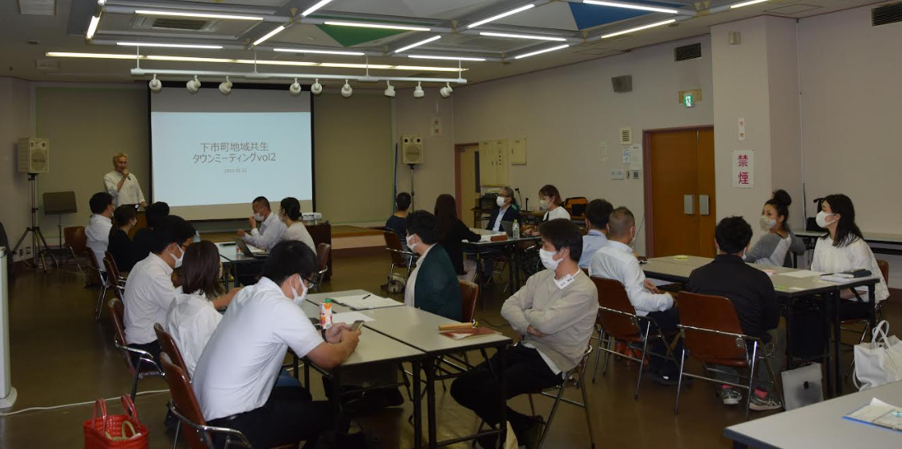
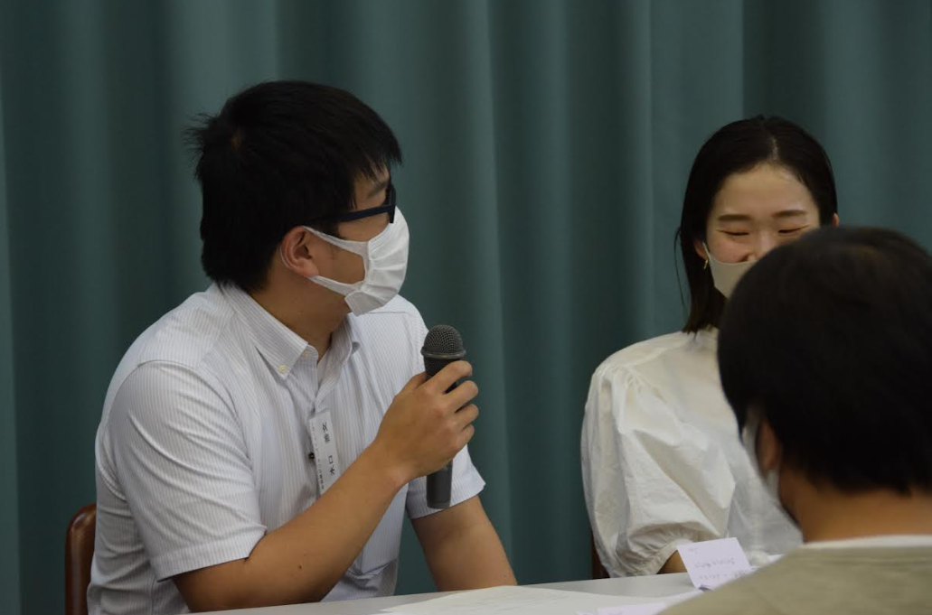
下市町役場・住民の皆様とタウンミーティング

